Slide 1
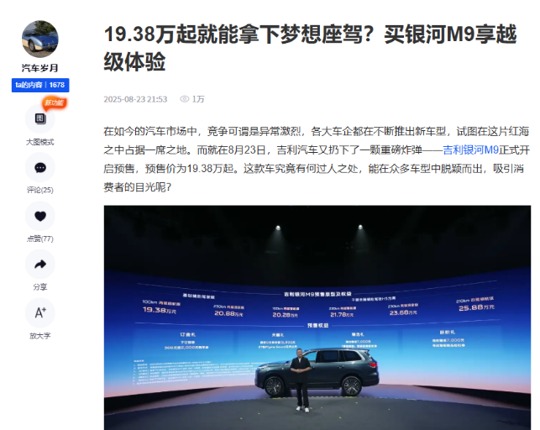
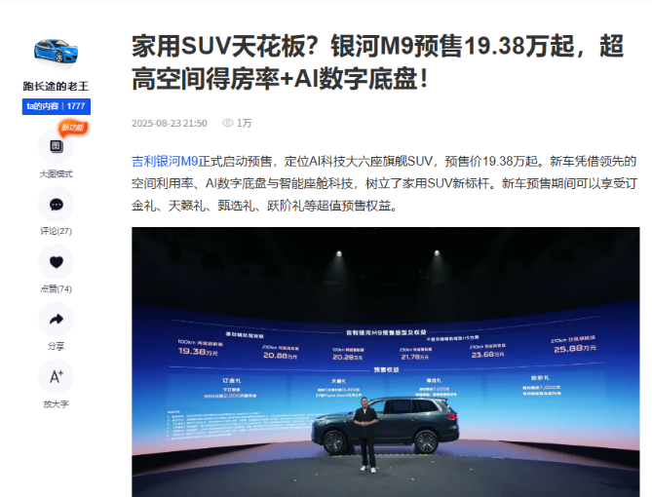
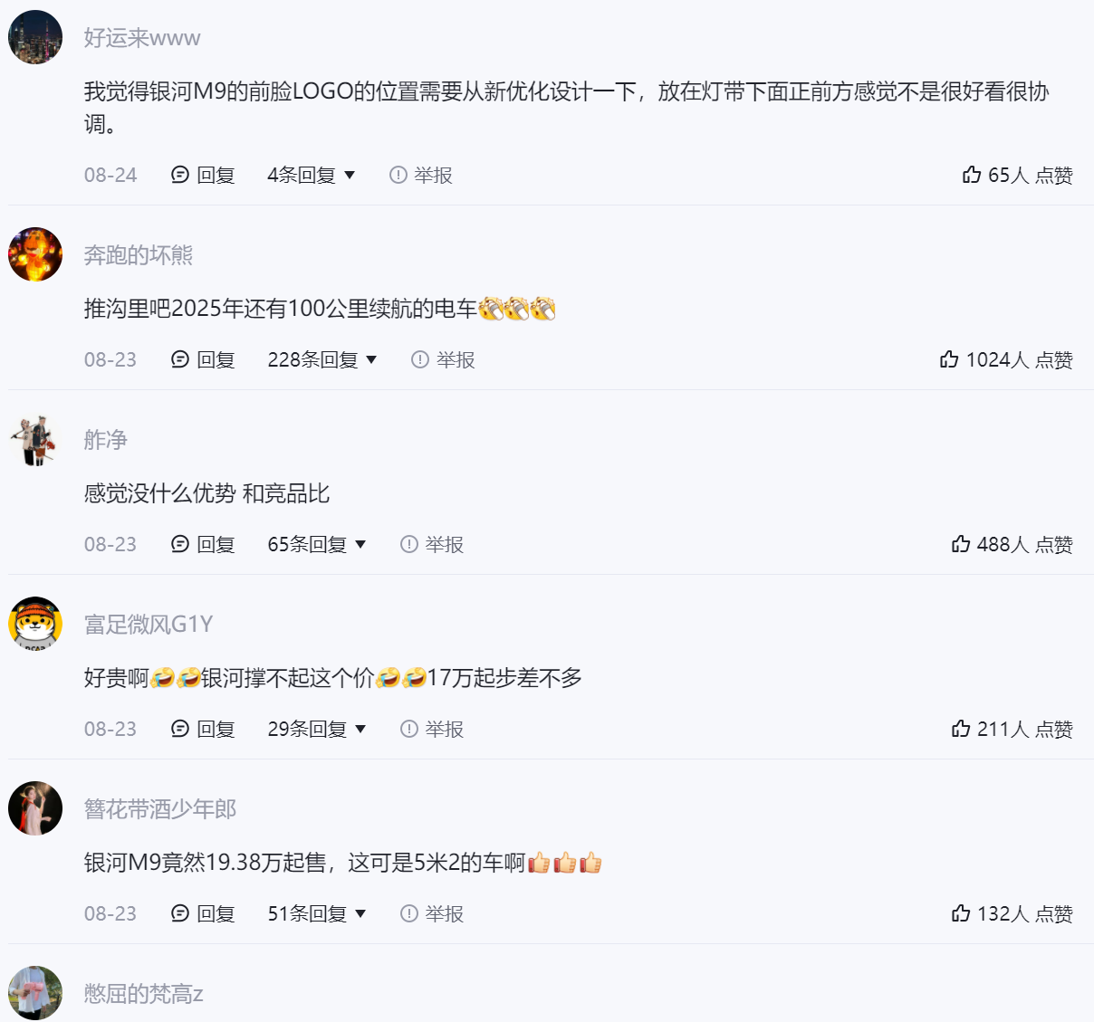
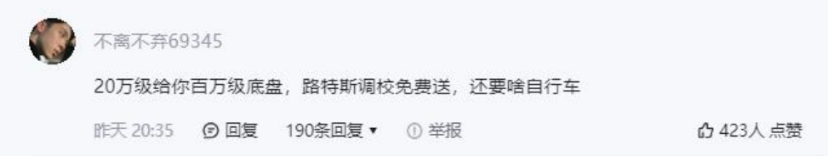
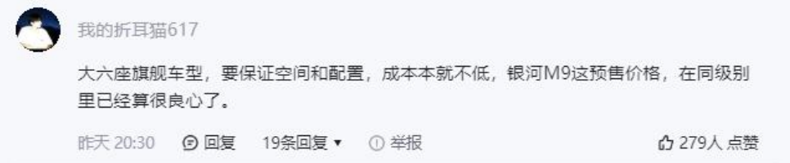
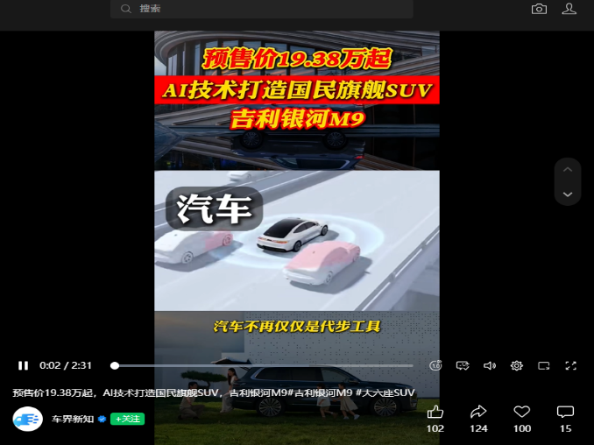
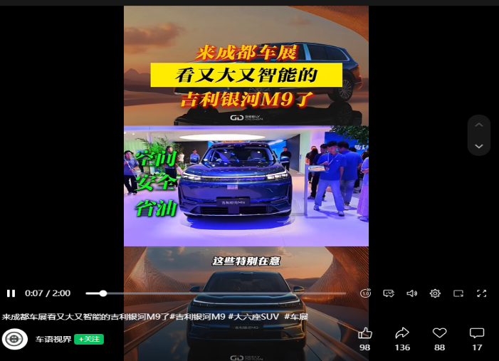

/重点车型投入拆解/
[M9预售期]-围绕“小定权益好”“价格”“配置”等导购向观点输出传播内容及引导评论区方向
——【银河M9】8月20日后传播及舆情数据统计——
评论区 | 维护链接 | 评论总量 | 点赞总量
 | 3,881 | 31,048 | 186,288+
传播侧 | 图文总量 | 视频总量 | 总曝光量
 | 1963 | 566 | 1063W+
——垂媒战场遭遇各路竞品围追堵截，维护难度与日俱增——
80% 正面率
各路竞品围堵
单链接做到500+评论，600+点赞，才维持到80%正面率
Notes:
在8月20日市场投入口碑预算立项79万，口碑维护执行期到年底。我们进行预算拆解，市场投入15万预算+品牌预算5万，23号预售-9月13号期间围绕预售小定权益好，价格、配置等导购观点进行维护引导，其中UGC传播层面整体完成2500条+内容，曝光量1063万，重点平台评论区维护链接3881条，评论总量31048。其中三垂平台重点投入评论楼中楼对冲，懂车帝单条内容传播链接铺发500条评论，600+互动点赞，才完成懂车帝占位，整体维持评论区正面率80%。
数据说明，23-9.13日，共计21日，每日传播约120次，曝光量根据图文类型和视频类型各有不同，平均阅读都在4000以上，算上长尾期，应该可以做5000的平均曝光。评论维护是以正面为主，平均铺设评论为8条，平均评论点赞为6次（单评论6次点赞）。

